Slide 1
大作业
邓擎琼
北京师范大学

Slide 2
成绩构成
考勤10% + 练习20% + 平时作业40% + 大作业30%

Slide 3
大作业
读入北京师范大学头条关注数据（Reportsinfo.xlsx）；分值：2
或者：从http://news.bnu.edu.cn/zx/ttgz/index.htm网页中通过爬虫把上述数据爬下来，并保存为Excel文件； 分值：5
根据浏览次数对头条关注报道进行逆序排序，对其中浏览次数最高的报道，爬取报道文字内容保存为一个txt文件，爬取其中的图片，保存在电脑里；分值：5
对浏览次数最高的报道内容生成词云；分值：5

Slide 4
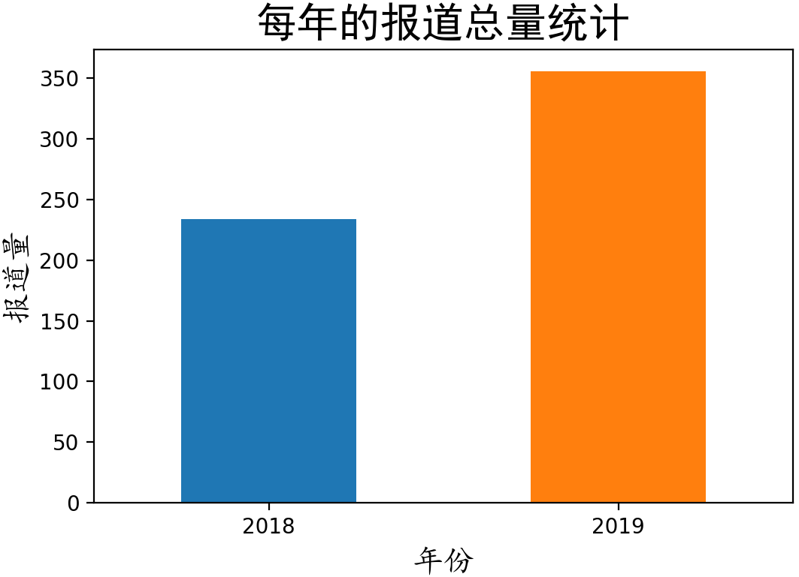
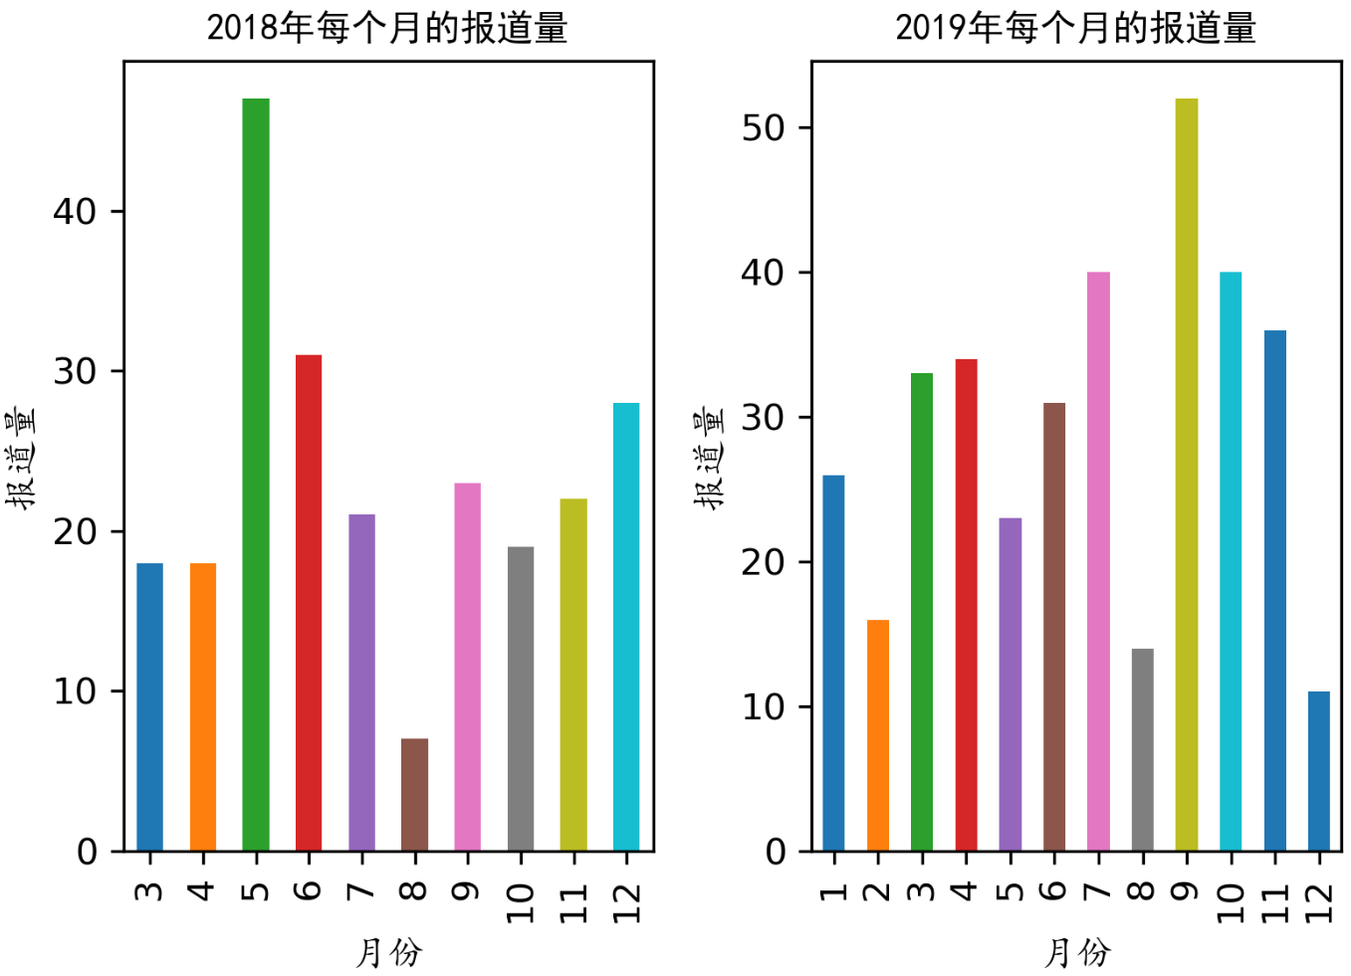
大作业-续
采用柱状图显示每年的头条关注报道的总数量、以及每一年中每个月的头条关注报道的数量，设置横坐标和纵坐标轴标签、图的标题，如下图所示： 分值：5

Slide 5
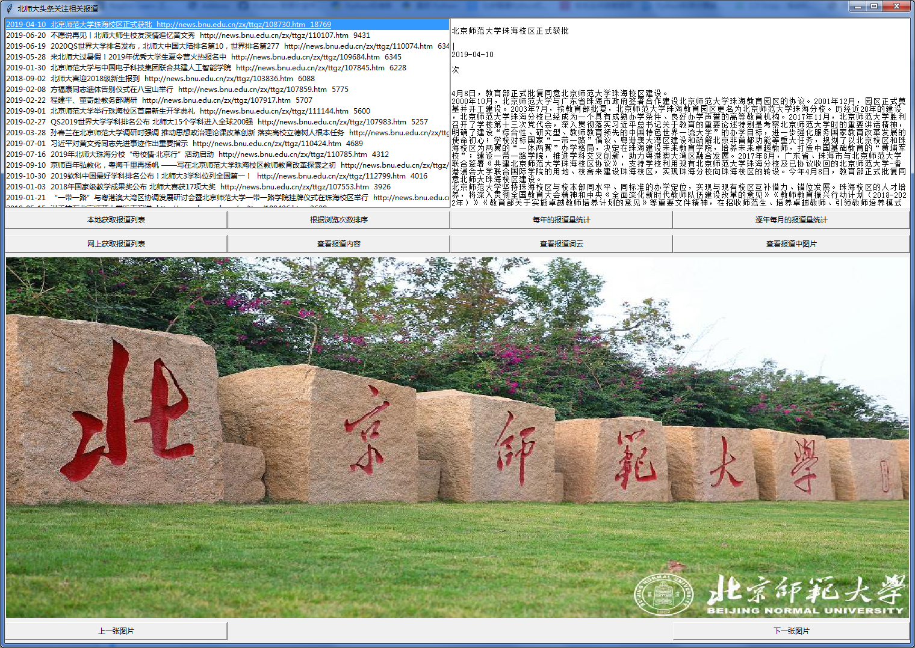
大作业-续
设计一个图形界面，采用图形界面的形式完成前4项任务，可参考下图：分值：10

Slide 6
重要提醒
大小作业不得抄袭，抄袭无分！！！
作业第一行通过注释写上：本人承诺本程序是自己编写的，没有抄袭。
作业推荐采用notebook编辑完成（实验报告形式），同时提交.ipynb文件和html文件；如果采用py程序，则同时提交py程序和实验报告。
平时作业没交的尽快补交！

